Slide 1
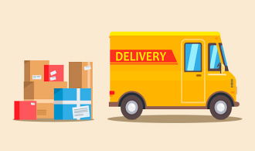
Logística Urbana para Entrega de Mercadorias
Desenho de Algoritmos
Trabalho realizado por:
Manuel João Gomes Alves Amorim, up
Marcelo Guarniero Apolinário, up201603903
Tomás Lopes Pinto de Macedo, up
Grupo 9, Turma 13

Slide 2
Descrição do Problema

Slide 3
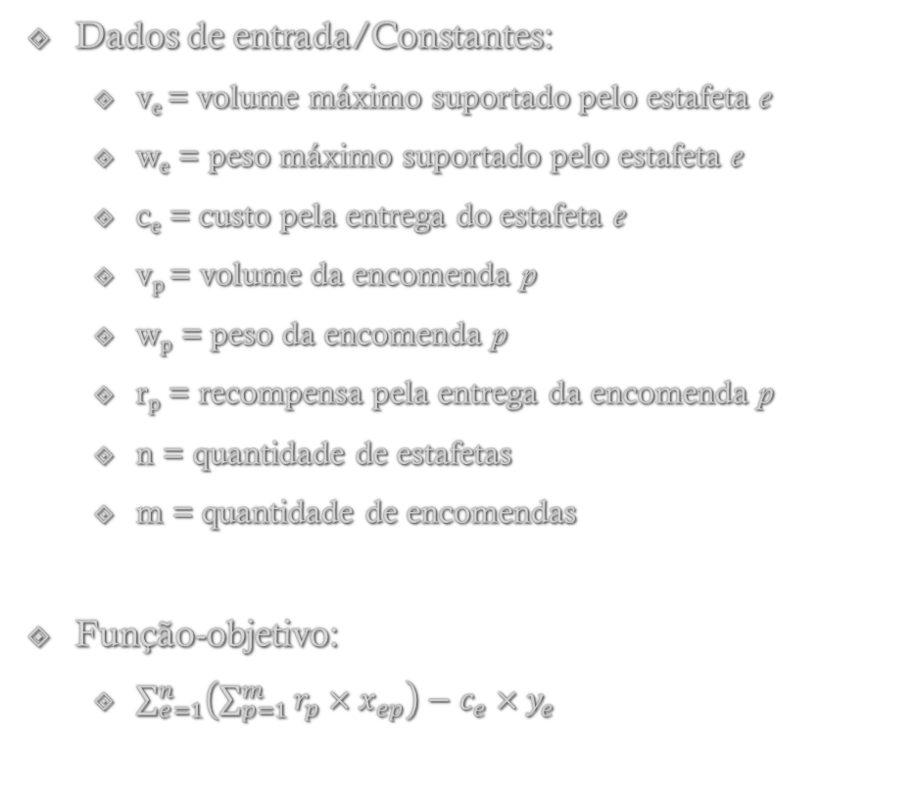
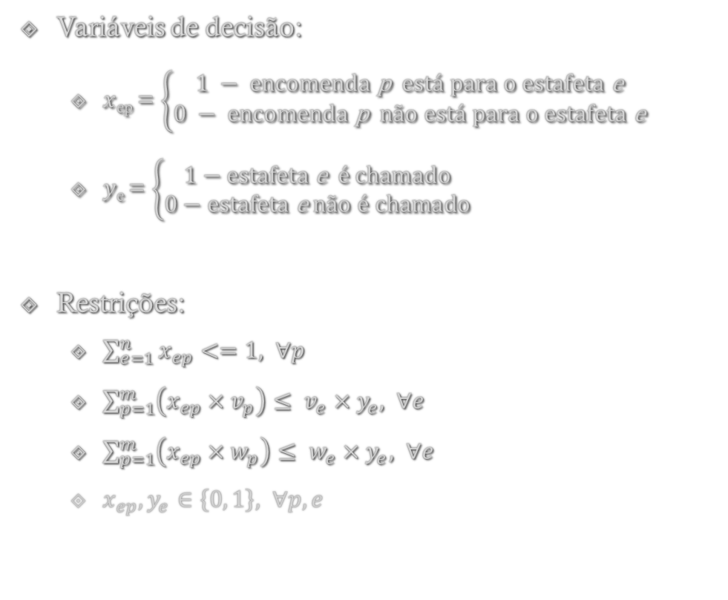
Cenário 2: Formalização
Dados de entrada/Constantes:
v_{e} = volume máximo suportado pelo estafeta e
w_{e} = peso máximo suportado pelo estafeta e
c_{e} = custo pela entrega do estafeta e
v_{p} = volume da encomenda p
w_{p} = peso da encomenda p
r_{p} = recompensa pela entrega da encomenda p
n = quantidade de estafetas
m = quantidade de encomendas
Função-objetivo:
$\sum_{e=1}^{n}{\left(\sum_{p=1}^{m}{r_{p}×x_{ep}}\right)−c_{e}×y_{e}}$
Variáveis de decisão:
$x$_{ep} = $\left\{\begin{aligned}\text{1 }− \text{encomenda} \text{p} \text{est}\text{á }\text{para} \text{o} \text{estafeta} \text{e} \\ \text{0 }− \text{encomenda} \text{p} \text{n}\text{ã}\text{o} \text{est}\text{á }\text{para} \text{o} \text{estafeta} \text{e}\end{aligned}\right.$
$y$_{e} = $\left\{\begin{aligned}\text{1 − }\text{estafeta} \text{e}\text{ é }\text{chamado} \\ \text{0 − }\text{estafeta} \text{e} \text{n}\text{ã}\text{o}\text{ é }\text{chamado}\end{aligned}\right.$
Restrições:
$\sum_{e=1}^{n}{x_{ep}}<=1, ∀p$
$\sum_{p=1}^{m}{\left(x_{ep}×v_{p}\right)≤ v_{e}×y_{e}, ∀e}$
$\sum_{p=1}^{m}{\left(x_{ep}×w_{p}\right)≤ w_{e}×y_{e}, ∀e}$
$x_{ep},y_{e}∈\left\{0, 1\right\}, ∀p, e$

Slide 4
Cenário 2: Descrição de Algoritmos
Para abordar um problema de IP (e também de MIP), o CPLEX aplica um algoritmo de Branch-and-cut que resolve uma série de subproblemas em LP.
Este algoritmo aplica o método de Branch-and-bound, mas gerando cortes em ordem a fortificar a relaxação linear (torná-la numa melhor aproximação do MIP original).
Estes cortes são restrições adicionadas ao modelo para restringir soluções não inteiras que poderiam ser soluções da relaxação. Isto normalmente conduz a uma redução do nº de ramos necessários para resolver o MIP.
Para estes subproblemas de LP, o CPLEX tem vários algoritmos alternativos possíveis de aplicar. O mais comum é o algoritmo de dual simplex.
O método de dual simplex segue o princípio do Teorema da Dualidade da Programação Linear, em que se transforma uma problema LP no seu dual, resolve-se esse novo problema, e a solução deste corresponde ao do problema original.

Slide 5
Cenário 2: Análise de Complexidade
Complexidade Temporal:
Este cenário corresponde a um problema de IP (Integer Programming), sendo então NP-complete. Isto significa que um solução pode ser verificada em tempo polinomial, mas que não existe uma forma “eficiente” de calcular uma solução, e portanto o tempo de execução do algoritmo aumenta rapidamente quanto maior o tamanho do input. Portanto, no presente, a complexidade temporal de problemas NP-complete é superpolinomial, O(n^{k}) com k > 0.
Complexidade Espacial:
Sendo um problema de IP, também é altamente intensivo em termos de uso de memória. Não contando com variáveis criadas internamente pelo CPLEX aquando da aplicação do algoritmo, temos que:
Nº variáveis de decisão: O(n + n * m) = O(n * m)
Nº restrições: O(n + n * m + n * m) = O(n * m)
Totalizando em O(n * m).

Slide 6
Cenário 2: Avaliação Empírica
Os dois testes de exemplo são pequenos e o CPLEX é capaz de gerar uma solução ótima muito rapidamente.
O primeiro exemplo mostra a capacidade de calcular uma solução ótima.
O segundo mostra que o algoritmo não permite lucros negativos, preferindo não entregar nenhuma encomenda se não for possível obter lucro.
Quanto ao teste aleatório, dá para observar a diferença no tempo de execução quando é gerado um pequeno subconjunto de dados em contraste com a geração de um maior conjunto de dados. Porém, mesmo no pior caso, o tempo de execução não é muito longo, nunca excedendo 1-2 minutos.
No entanto, com o dataset original dado pelo guião, ao fim de 10 minutos o CPLEX ainda não tinha gerado uma solução, o que mostra a elevada complexidade temporal deste tipo de problemas e o quão rapidamente o tempo de execução aumenta consoante o tamanho do input.

